Slide 1
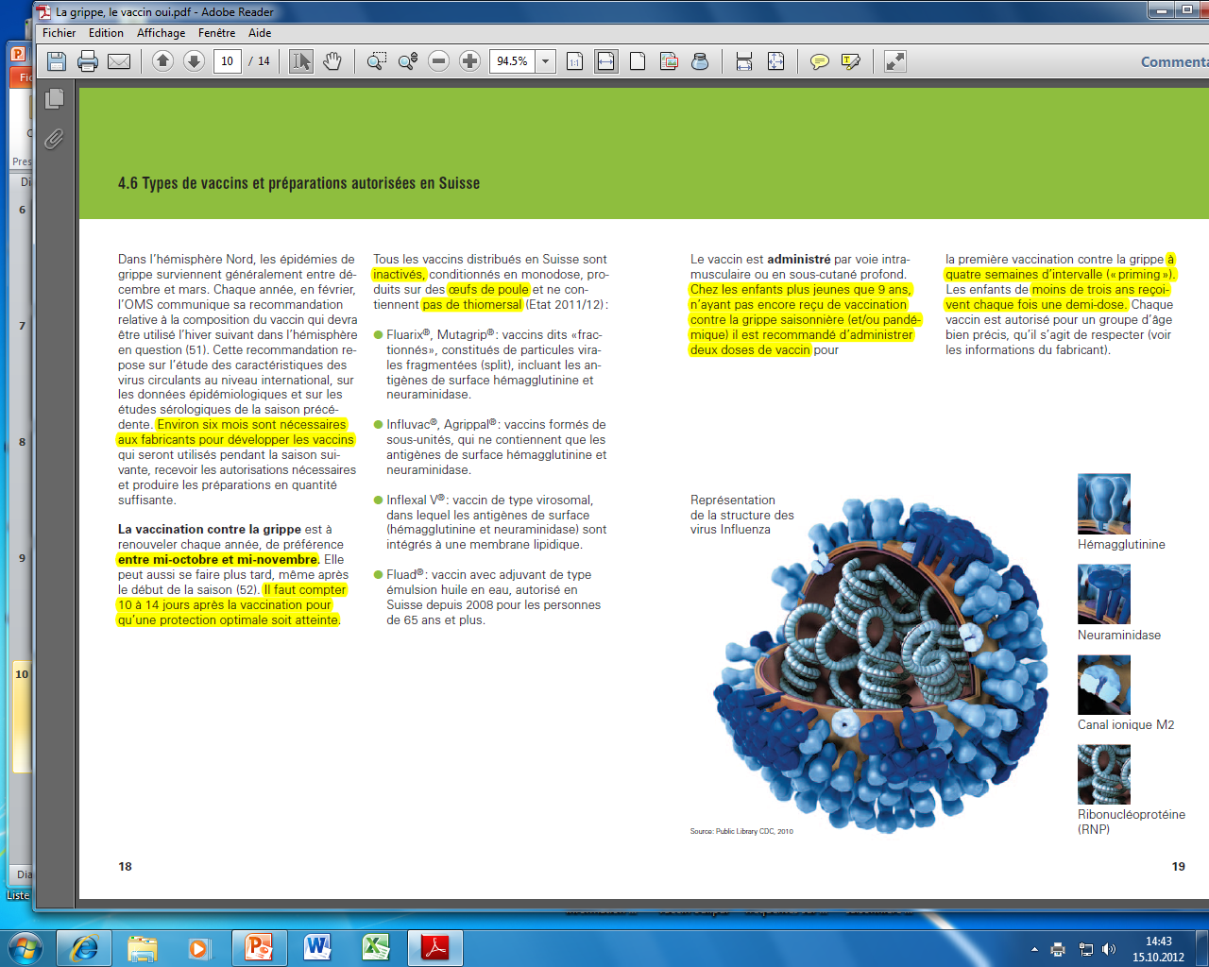
LA GRIPPE
INFLUENZA
influenza di freddo (« influence du froid »)

Slide 2
UN PEU
DE
BIOLOGIE

Slide 3
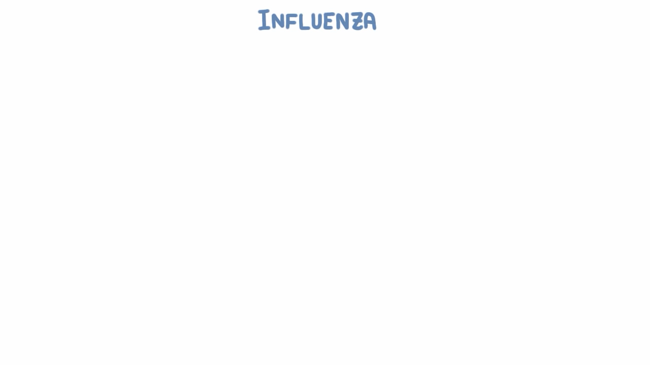
MECANISME DE L’INFECTION
https://www.youtube.com/watch?v=-CRduDChuv8
Notes:
Génome segmenté en 8 morceaux qui codent chacun pour 1 protéine:
HA: permet l’attachement de l’acide sialique sur les cellules respiratoires et la fusion du virus
NA: permet le détachement des cellules respiratoire où il s’est multiplié
M1 et M2: M1= protéine de structure virale qui exporte l’e RNA hors du noyau cellulaire; M2:canal ionique
PB1: Protéine Basique 1: endonucléase → lie l’ARN messager en 5’ et le coupe
PB2: Protéine Basique 2 : RNA polymérase (qui fait beaucoup d’erreurs et pas de système de correction des erreurs → 10’000x plus d’erreurs de chez cellules humaines)
PA: protéïne acide= s-u de la RNA polymérase
NP: nucleoprotéine: incorpore les gène viraux dans le noyau de la cellule infectée
NS1 et NS2: protéïnes non structurales. NS1: anzagonise l’IFN; NS2: facteur d’exportation nucléaire.

Slide 4
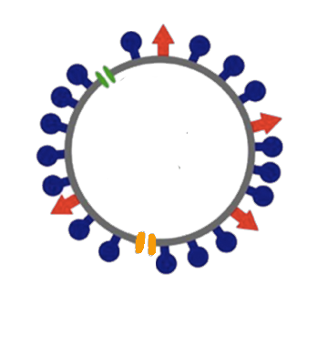
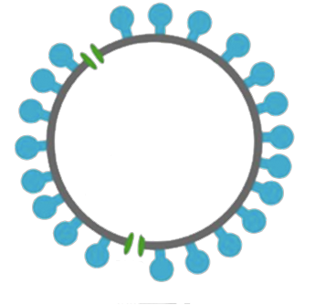
INFLUENZA
A et B
INFLUENZA
C
HA
NA
HEF
M2
Spécifique à Influenza A
8 RNA ss(-)
7 RNA ss(-)
PB2
PB2
PB1
PB1
PA
PA
HA
HEF
NP
NA
NP
M
M
NS
NS
NB
Spécifique à Influenza A
CM2
Spécifique à Influenza C
Notes:
(-) ssRNA
Génome segmenté en 8 morceaux qui codent chacun pour 1 protéine:
HA: permet l’attachement de l’acide sialique sur les cellules respiratoires et la fusion du virus
NA: permet le détachement des cellules respiratoire où il s’est multiplié
M1 et M2: M1= protéine de structure virale qui exporte l’e RNA hors du noyau cellulaire; M2:canal ionique
PB1: Protéine Basique 1: endonucléase → lie l’ARN messager en 5’ et le coupe
PB2: Protéine Basique 2 : RNA polymérase (qui fait beaucoup d’erreurs et pas de système de correction des erreurs → 10’000x plus d’erreurs de chez cellules humaines)
PA: protéïne acide= s-u de la RNA polymérase
NP: nucleoprotéine: incorpore les gène viraux dans le noyau de la cellule infectée
NS1 et NS2: protéïnes non structurales. NS1: anzagonise l’IFN; NS2: facteur d’exportation nucléaire.

Slide 5
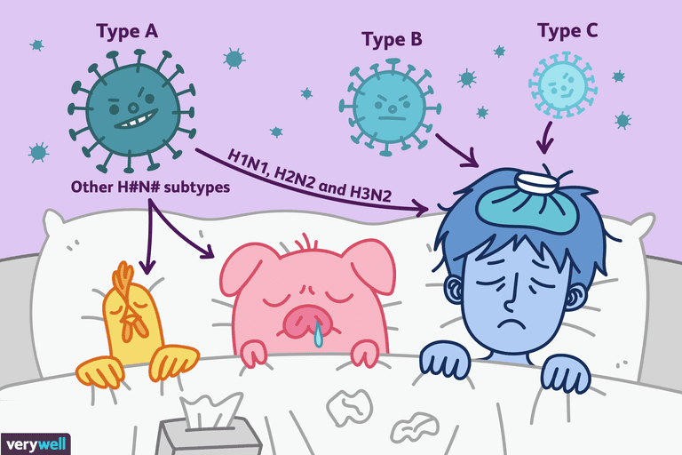



INFLUENZA A, B, C— QUELLE DIFFERENCE ?
PANDÉMIES
Epidémies localisées
Rare
Oiseaux, cochons, hommes, etc …
Hommes, (phoques)
Hommes, cochon
Victoria
Yamagata
Notes:
Influenza A:
Représente la cause de > 80% des infections humaines tous âges confondus
Retrouvé chez beaucoup d’espèces d’animaux et chez les humains
Influenza B:
Ne réalise pas de “shift”→ Moins de pandémies
Quasi que chez l’homme → presque pas de réservoir animal (phoque)
Influenza C
Rare mais parfois sèvère
Infecte aussi les porcs

Slide 6
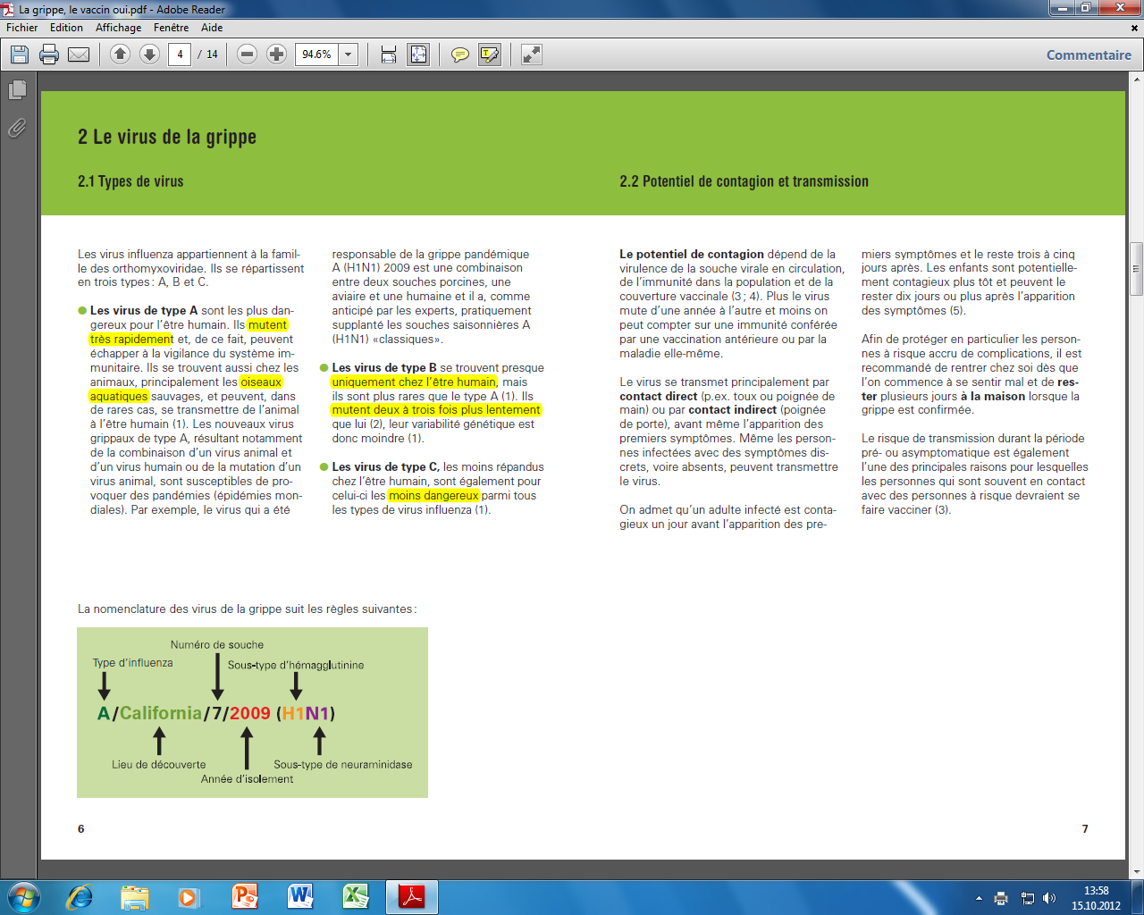
INFLUENZA A, B, C— QUELLE DIFFERENCE ?
Notes:
Influenza A:
Représente la cause de > 80% des infections humaines tous âges confondus
Retrouvé chez beaucoup d’espèces d’animaux et chez les humains
Influenza B:
Ne réalise pas de “shift”→ Moins de pandémies
Quasi que chez l’homme → presque pas de réservoir animal (phoque)
Influenza C
Rare mais parfois sèvère
Infecte aussi les porcs

Slide 7
MUTATIONS, ANIMAUX
ET
PANDEMIES

Slide 8
DRIFT, SHIFT et PANDEMIE
RNA polymérase virale
Fait 10’000 x plus d’erreurs que l’enzyme humaine
Pas de système de correction comme chez nous
Mutations ponctuelles
→
légers changements d’aspects/
comportements du virus
IMMUNITÉ RÉSIDUELLE PARTIELLE
C’est le “DRIFT”

Slide 9
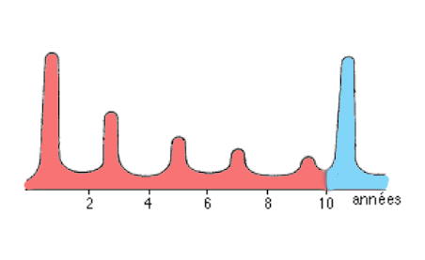
DRIFT, SHIFT et PANDEMIE
Nombre de malades
Pandémie 1
Pandémie 2
AC dans la population
AC
Saut
antigénique
(“Shift”)
Glissement antigénique
(“Drift”)
Saut
antigénique
(“Shift”)
Transfert de segments entiers de génome
→ changements massifs → “Shift” → Pandémies

Slide 10
RÔLE DES OISEAUX
Notes:
Tous les sous types infectent les oiseaux sauf H17N10 et H18 N11 qui ne touchent les chauves-souiris
HPAI: highly Pathogenic Avian Influenza: 90-100% décès en 48h chez oiseaux
LPAI: Low Pathogenic Avian Influenza
Seuls les H1N1 et H3N2 circulent chez l’humain
Des infections humaines sporadiques existe essentiellement avec du H5N1, H7N7 ou H7N3 et H9N2

Slide 11
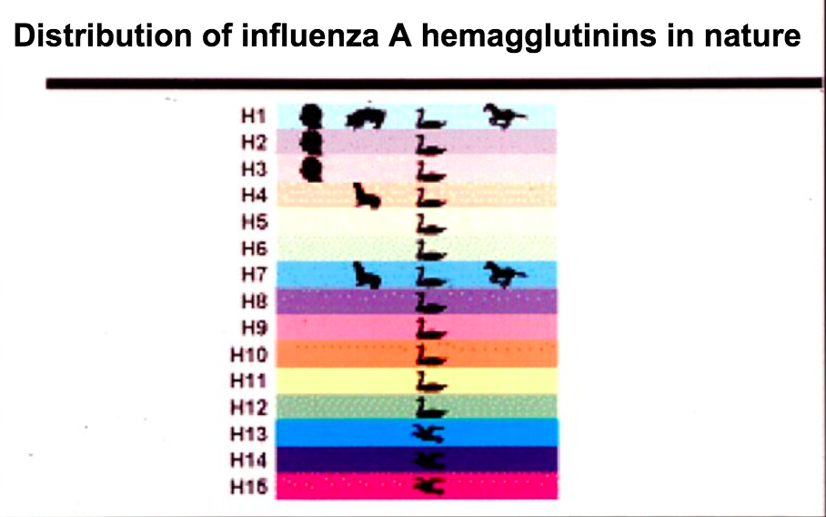
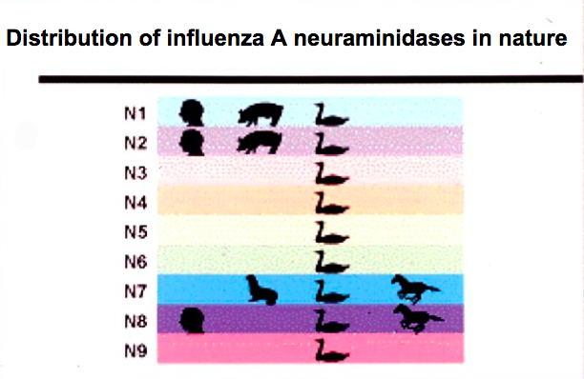
Certains sous types d’HA et NA de l’influenza A sont spécifiques à certaines espèces,
SAUF POUR LES OISEAUX QUI LES ONT TOUS

Slide 12
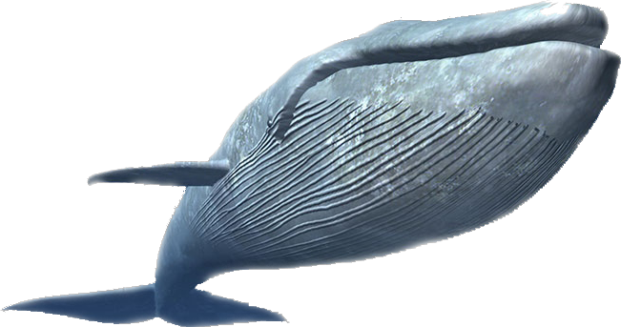
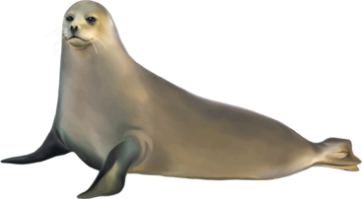
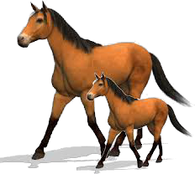

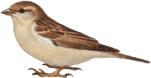
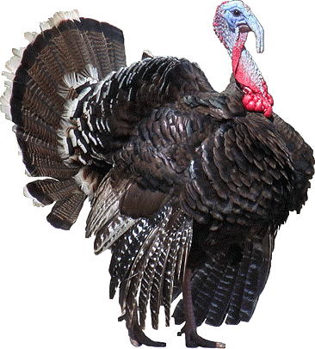
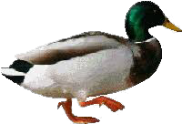
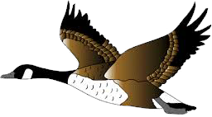
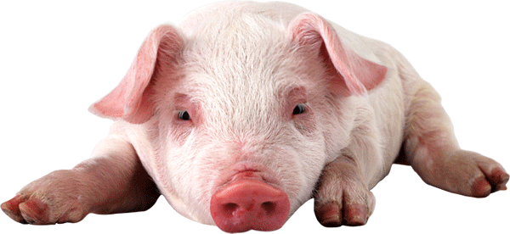

RÔLE DES OISEAUX
H7N7
H3N8
= Reservoir
H (1-18)
N (1-11)
Avian flu
Porcine flu
Human flu
Notes:
Tous les sous types infectent les oiseaux sauf H17N10 et H18 N11 qui ne touchent les chauves-souiris
HPAI: highly Pathogenic Avian Influenza: 90-100% décès en 48h chez oiseaux
LPAI: Low Pathogenic Avian Influenza
Seuls les H1N1 et H3N2 circulent chez l’humain
Des infections humaines sporadiques existe essentiellement avec du H5N1, H7N7 ou H7N3 et H9N2

Slide 13
  Les des oiseaux constituent un réservoir de gènes de la grippe pour les autres espèces

Slide 14
ROLE DE L’ELEVAGE
DANS LA TRANSMISSION
DE LA GRIPPE A L’HOMME

Slide 15






ROLE DU COCHON
Oiseaux d’élevage
Transmission humaine
d’un nouveau virus
(SHIFT)
Oiseaux sauvages
Infection des cochons
par les virus aviaires
et des humains
+/- PANDEMIE
RECOMBINAISON

Slide 16
  L’élevage conjoint du porc et des oiseaux et la proximité avec l’homme favorisent la création de nouvelles souches de virus de la grippe dangereux pour l’homme.

Slide 17
AU FINAL
H7N7
H3N8
= Reservoir
H (1-18)
N (1-11)
“Avian flu”
ELEVAGE
“Porcine flu”
ELEVAGE
Human flu
Transmission
Inter humaine
EPIDÉMIES
Notes:
Tous les sous types infectent les oiseaux sauf H17N10 et H18 N11 qui ne touchent les chauves-souiris
HPAI: highly Pathogenic Avian Influenza: 90-100% décès en 48h chez oiseaux
LPAI: Low Pathogenic Avian Influenza
Seuls les H1N1 et H3N2 circulent chez l’humain
Des infections humaines sporadiques existe essentiellement avec du H5N1, H7N7 ou H7N3 et H9N2

Slide 18
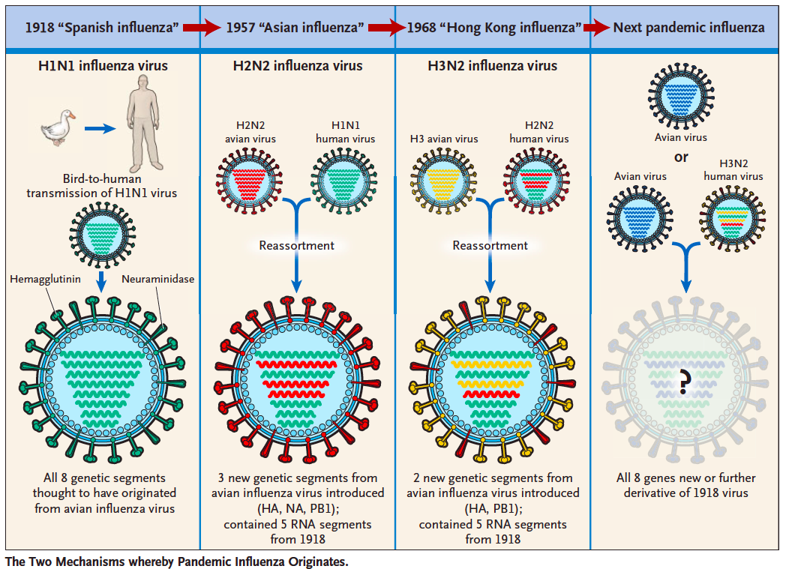


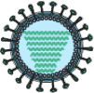

UN OEIL SUR LES PANDEMIES ANTERIEURES
1918
GRIPPE ESPAGNOLE
1957
GRIPPE ASIATIQUE
1968
GRIPPE DE HONG KONG
50 millions de morts
1-2 millions de morts
1 million de morts
Prochaine pandémie

Slide 19
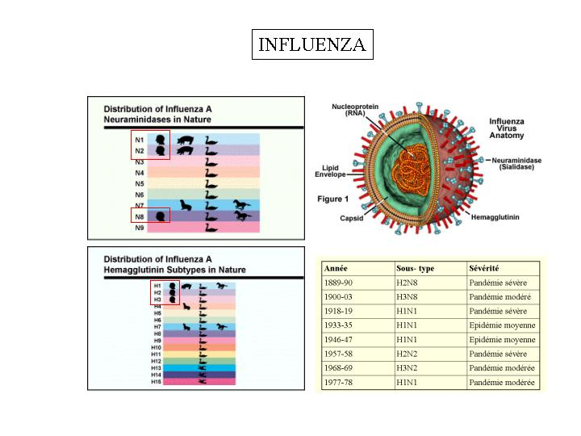
UNE PANDEMIE
C’EST…
Un
taux d’infection entre 20-50% de la population
Pandémie =
entre
1-100 millions
de morts
par pandémie
Grippe espagnole
Grippe asiatique

Slide 20
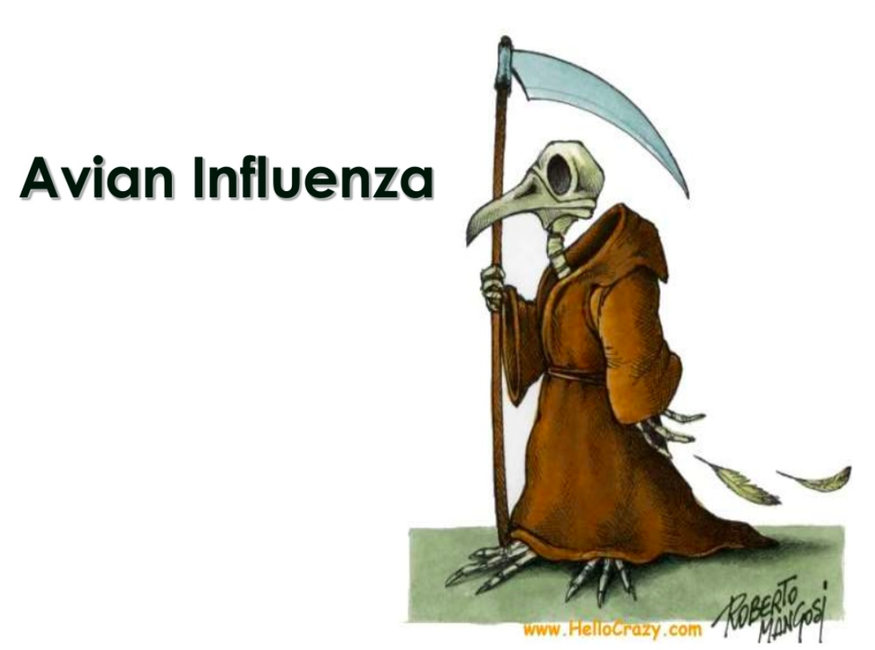
GRIPPE AVIAIRE
FAUT-IL EN AVOIR PEUR?

Slide 21


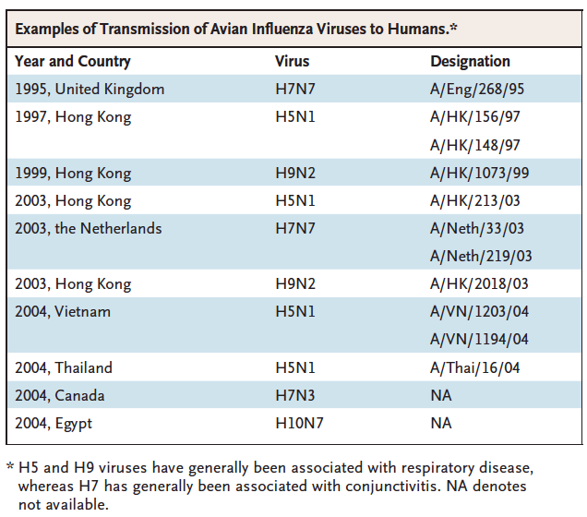
TRANSMISSION AVIAIRE DIRECTE
La plupart des souches influenza A avaires n’infectent pas l’homme.
Certaines souches cependant y sont parvenue avec de fort taux de mortalité mais sans transmission inter humaine par la suite.
Notes:
Des infections humaines sporadiques existe essentiellement avec du H5N1, H7N7 ou H7N3 et H9N2
Seuls les H1N1 et H3N2 circulent chez l’humain

Slide 22
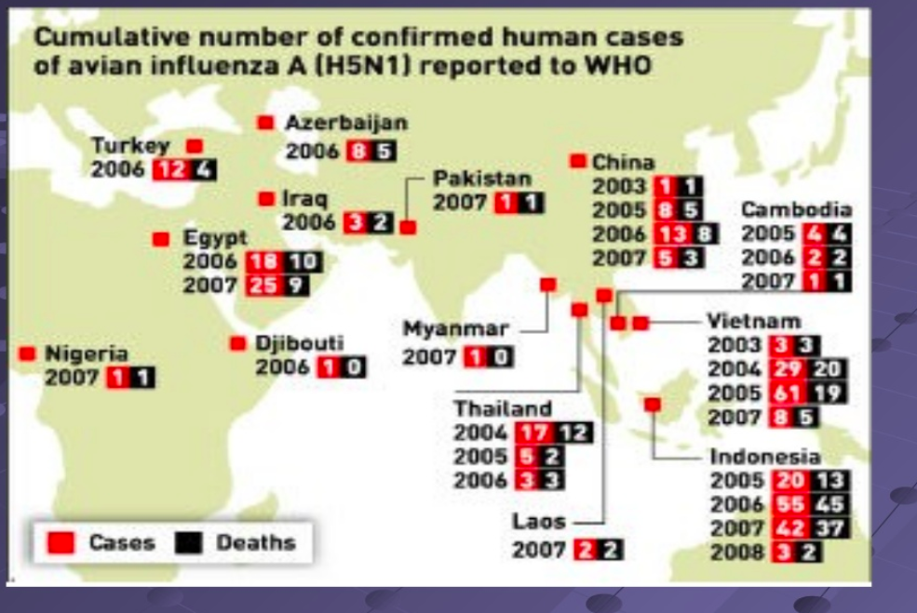

Slide 23
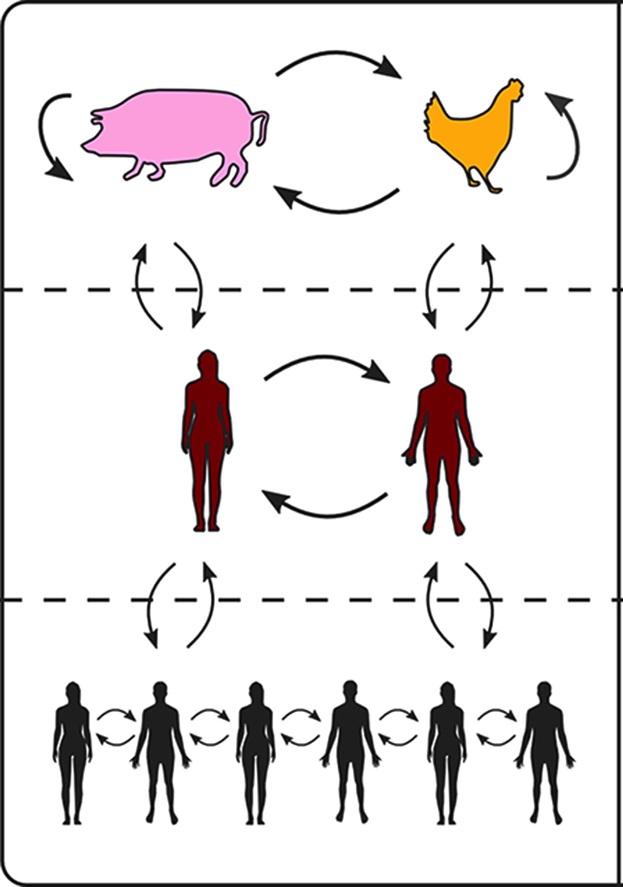
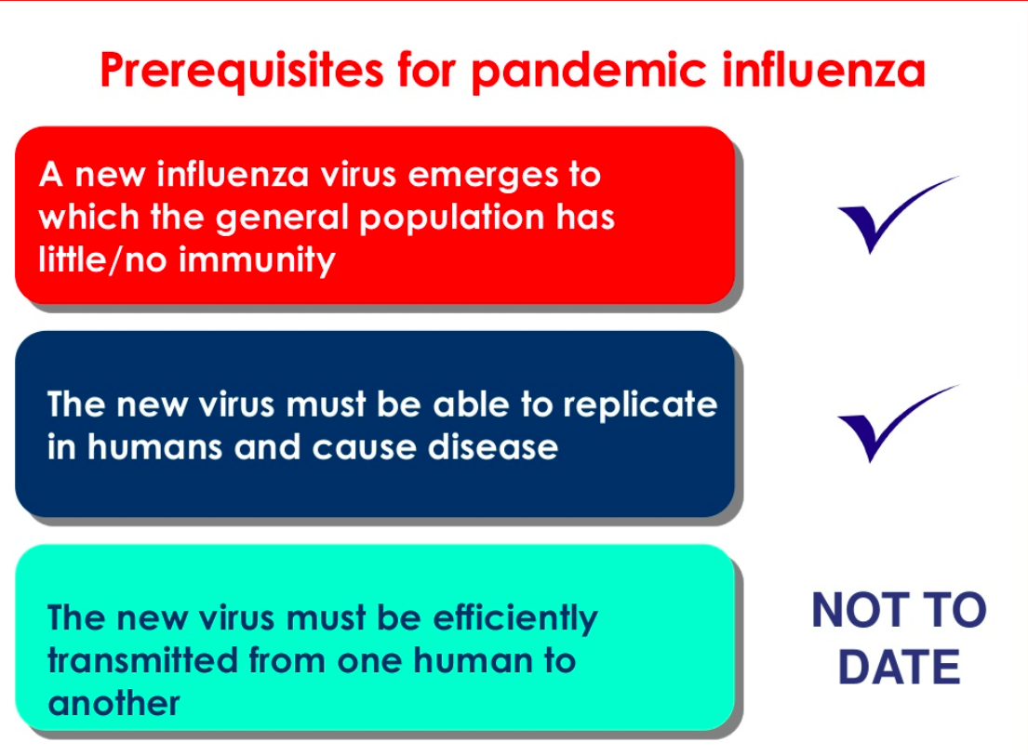
CONDITIONS POUR UNE PANDEMIE

Slide 24
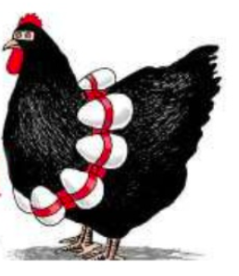
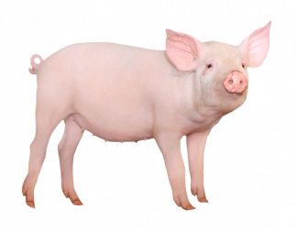
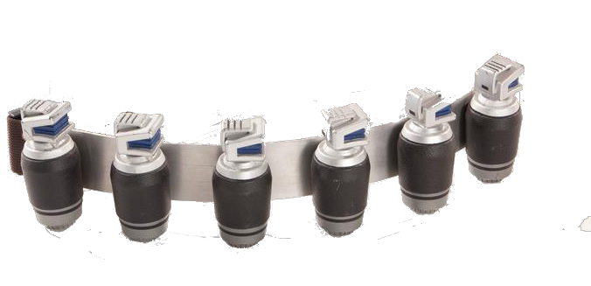
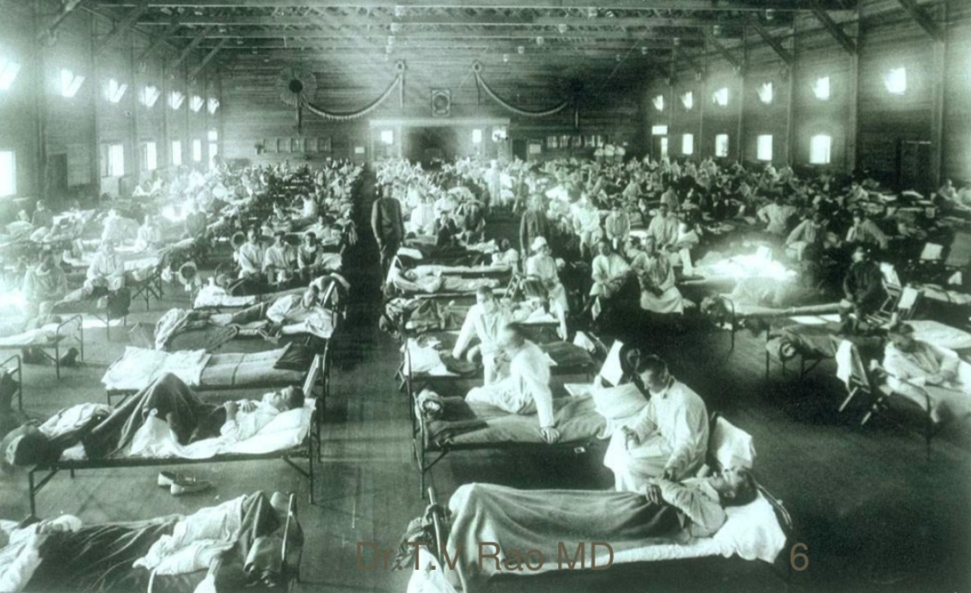
+
Bird
Flu
Porcine
Flu

Slide 25
COMMENT
EVITER CELA?

Slide 26


POSSIBILITES D’ACTION
Avian flu
Reservoir
Porcine flu
Human flu

Slide 27
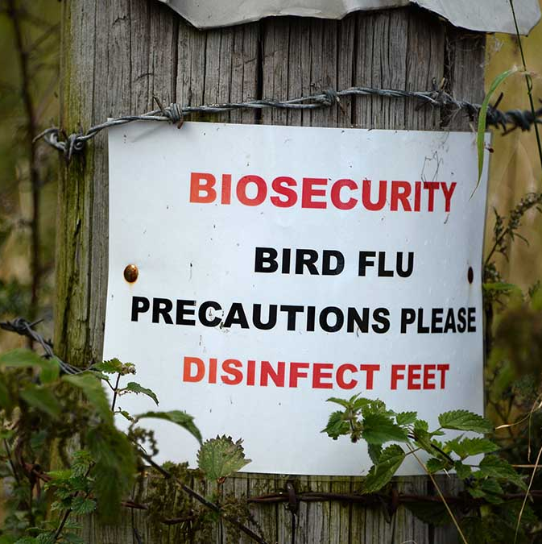
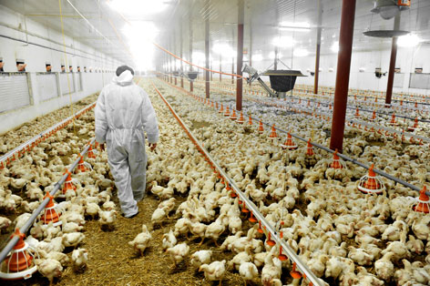
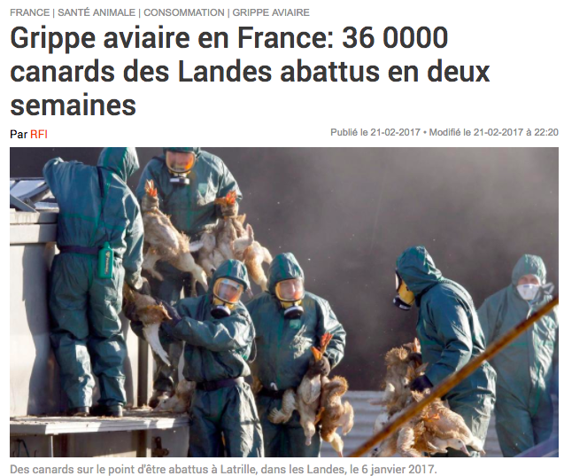
PREVENTION TRANSMISSION INTER ANIMAUX

Slide 28
PREVENTION TRANSMISSION
INTER HUMAINE
1/ SAVOIR RECONNAÎTRE UNE GRIPPE
2/ MESURES PHYSIQUES
3/ VACCINATION

Slide 29
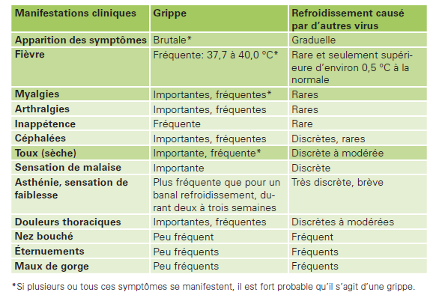
GRIPPE OU PAS GRIPPE ?
-
+
ORL

Slide 30
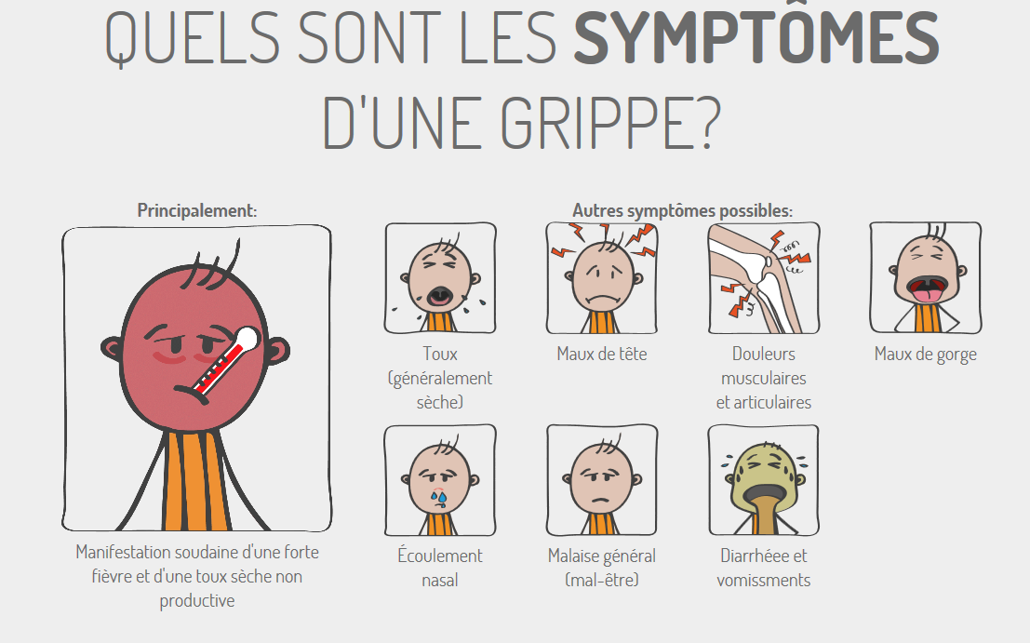
Rappel: dans 30% des cas, la grippe est asymptomatique mais quand même transmissible!

Slide 31
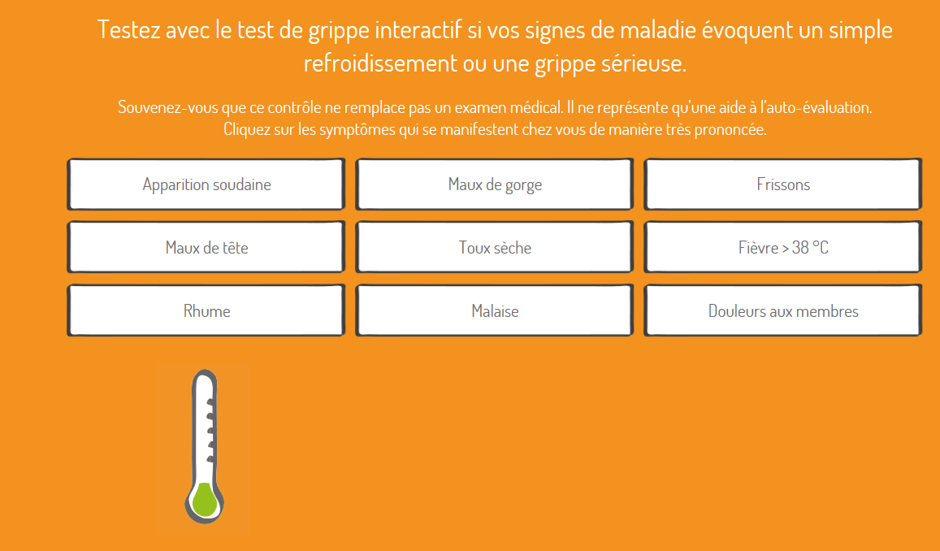
TEST DE PROBABILITÉ ONLINE:
http://www.lagrippe.ch/fr.html?gclid=EAIaIQobChMI7f_cosXC1wIVQrgbCh16LwnVEAAYASAAEgISP_D_BwE#Contamination

Slide 32
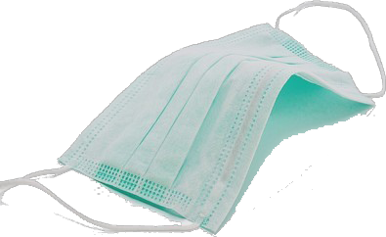
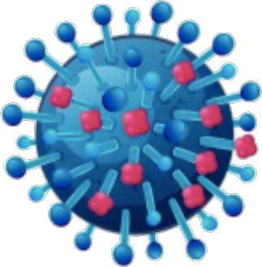
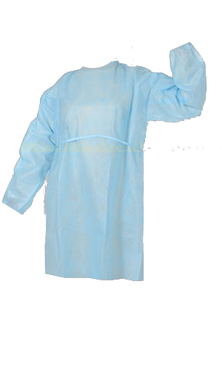
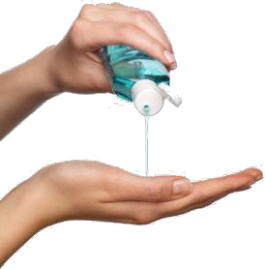
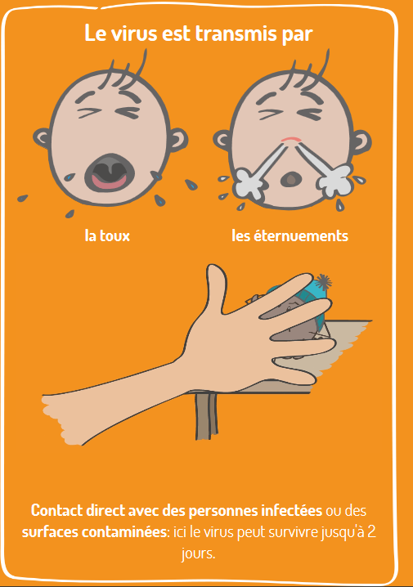

MESURES DE PREVENTION PHYSIQUES
MESURES DE PREVENTIONS
COHORTAGE

Slide 33
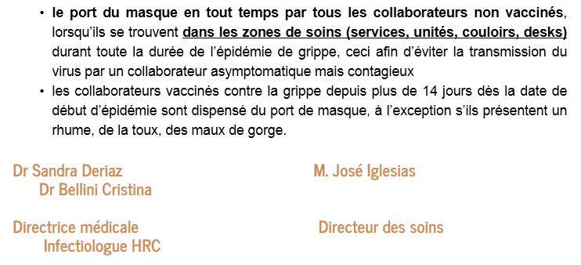
DIRECTIVES INSTITUTIONELLES

Slide 34
VACCINATION

Slide 35
  LA GRIPPE EN SUISSE

Slide 36
  LA GRIPPE EN SUISSE C’EST:
Une infection chaque année de:
5 à 10 % des adultes
20 -30% des enfants
112’000 à 275’000 consultations
par année
Ad 1’500 décès en Suisse (dont 92 % de
personnes âgées).
30%
de porteurs asymptomatiques
Sentinelle
Une infection de ad 23 % du personnel hospitalier non vacciné est infecté contre seulement 2% si vacciné (soit 10 x moins).
Une Contagiosité entre
J-1 à J5 (J10) depuis début des symptômes
Un taux de transmission de la grippe dans un service est de 50-60%.

Slide 37
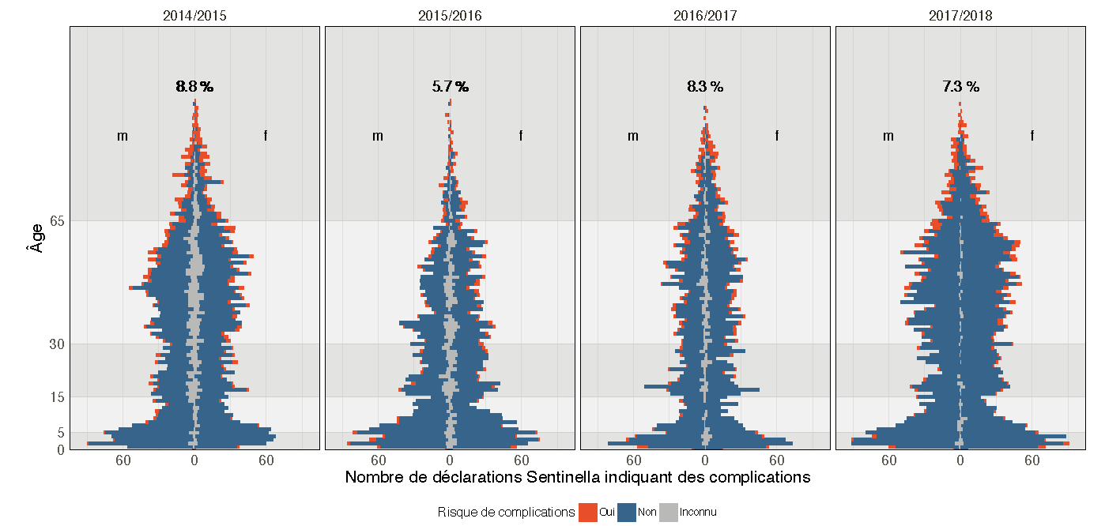
GRIPPE DANS LA POPULATION

Slide 38
  QUI EST À RISQUE
  DE COMPLICATIONS ?

Slide 39
POPULATION A RISQUE DE COMPLICATIONS
  Les femmes enceintes
  Les prématurés de < 33 SA ou PN < 1500 g → les vacciner dès 6 mois d’âge chronologique au moins pendant les 2 premiers hivers.
  Les malades chroniques: maladies cardiaques, respiratoires (p. ex., asthme), maladie du système immunitaire (asplénie, HIV, cancer, immunothérapie, traitement corticoïde systémique) ou d’une pathologie affectant les fonctions rénale , hépatique, métabolique (diabète ou obésité morbide), musculaire ou neurologiques → 1er vaccin dès l’âge de 6 mois.
  Les personnes de 65 ans et plus.

Slide 40
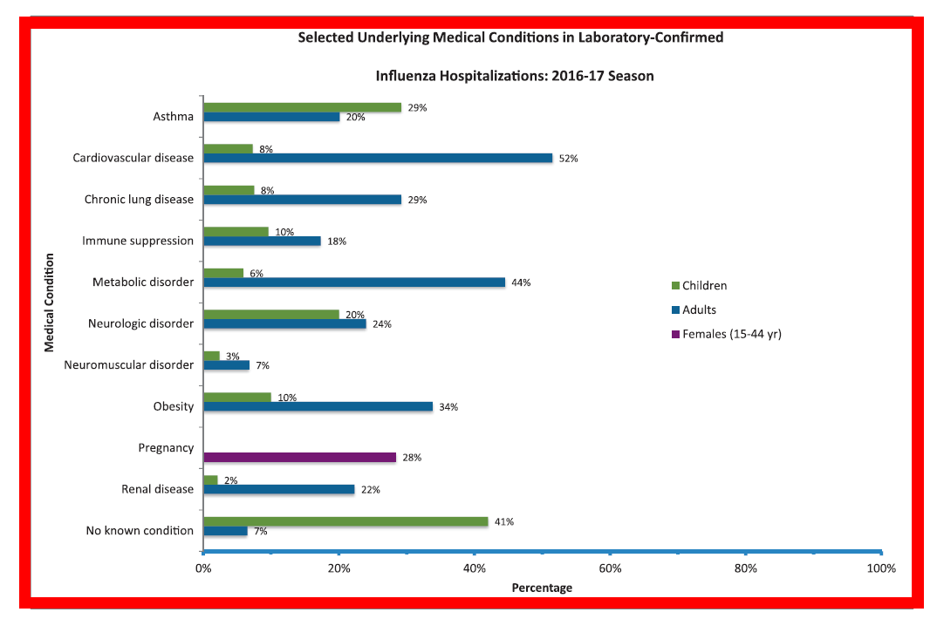
POPULATION À RISQUE

Slide 41
COMPLICATIONS DE LA GRIPPE:
  Sinusite, otite, faux croup, bronchite, pneumonie virale ou par surinfection bactérienne.
  Pleurésie, une myosite, une myocardite, péricardite, cardiomyopathie dilatée, infarctus du myocarde.
  Méningite, encéphalite, myélite, Guillain-Barré.
  Appendicite, cholécystite (rares).

Slide 42
POPULATION À RISQUE
→ RISQUE COMPLICATIONS X 5 !
→ POPULATION A VACCINER EN PRIORITÉ !

Slide 43

    GRIPPE ET GROSSESSE
Pediatrics 2018;142;
PEDIATRICS Volume 140, number 4, October 2017:e20172550 from AAP

Slide 44
SE VACCINER… MAIS AVEC QUOI ?

Slide 45

CHAQUE ANNEE…
SITUATION INTERNATIONALE DE L’ANNEE:
Activité en Asie, Amérique du Nord et en Europe.
Importance du pic, contagiosité, population touchée, mortalité.
Type de germes circulants: A(H3N2, H1N1) ou B (Victoria, Yamagata).
Ex. Info en 2017:
2/3 décès sur influenza A
1/3 décès sur influenza B
H3N2 : plus sévère et plus mortel que le H1N1, particulièrement pour les < 6 mois et > 65 ans
80-85% des décès chez des enfants non vaccinés
Choix de la composition des vaccins tri-valents et quadri-valents
Ex:
Trivalents:
A/Michigan/45/2015 (H1N1)pdm09*
A/Hong Kong/4801/2014 (H3N2)
B/Brisbane/60/2008 (lignée Victoria)
+ B/Phuket/3073/2013
(lignée Yamagata) pour quadri-valents
* pdm= pandémie
Notes:
2017-2018:
Vaccins trivalents
A/Michigan/45/2015 (H1N1)pdm09 ou une souche apparentée
A/Hong Kong/4801/2014 (H3N2) ou une souche apparentée
B/Brisbane/60/2008 ou une souche apparentée (appelée « Ligne Victoria B»)
Tétravalents contre l’influnenza
+ B/Pukhet/3073/2013 ou une souche apparentée (appelée “ligne B-Yamagata”).

Slide 46

Vaccin 3- ou 4- valents
sous-unitaire, split, virosomal, adjuvanté ?

Slide 47
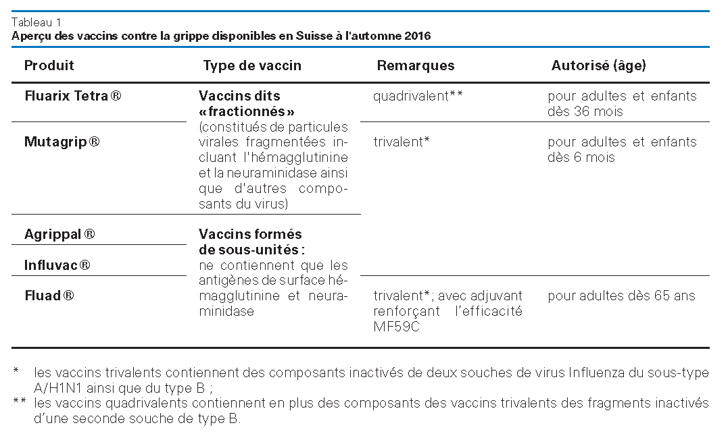
SE VACCINER… MAIS AVEC QUOI ?
Vaccins SOUS UNITAIRES:
Aggripal®
Influvax®
Inflexal V (virosomal) = HA et NA intégrés à une membrane lipidique →mieux reconnu.
Fluad® (dès 65 ans) avec adjuvant → mieux reconnu
Vaccin FRACTIONNÉS («split»):
Mutagrip®
Fluarix Tetra® (dès 36 mois)
OFSP 2016
Notes:
M2 of the influenza virus is an intriguing transmembrane protein that forms a minuscule proton channel in the viral envelope. Its recognized function is to equilibrate pH across the viral membrane during cell entry and across the trans-Golgi membrane of infected cells during viral maturation. It is vital for viral replication and it is a target for the anti-influenza drugs, amantadine and rimantadine.

Slide 48
SE VACCINER… MAIS AVEC QUOI ?
! Changent chaque année!
*
*

Slide 49
JE SUIS PERDU, QUEL VACCINS CHOISIR…?

Slide 50
REPONSE: C’EST A PEU PRES EGAL…
  Les vaccins tri-valents ont montré une bonne efficacité (49 % à 77 %) contre les virus du lignage B-Yamagata, alors même que ceux-ci n’étaient pas couverts par le vaccin, ce qui indique une protection croisée entre les lignages.
…le peu de données disponibles ne permettent pas de différencier les vaccins sous-unitaires (Agrippal®, Influvac®, Fluad® (adjuvanté par MF59)) et fragmentés (Mutagrip®, Fluarix Tetra®) – à part l’adjuvant et le nombre de souches contenues (3 ou 4).
L’ESSENTIEL RESTE DONC D’ÊTRE VACCINÉ !
Bulletin InfoVac n° 9/2016

Slide 51
NOMBRE DE DOSES DE VACCINS
ENTRE 6 MOIS ET 8 ANS
(= priming)
*
*
(= rappel)
* Nb: ½ doses entre 6-35 mois et doses complètes ensuite
Pediatrics 2018;142;
Dès 9 ans, 1 seule dose par année suffit que ce soit un rappel ou non
NB: les études récentes montrent qu’une dose complète est plus immunogénique et est bien tolérée chez les nourrissons de < 1 an… (Pediatrics 2011 Aug;128(2):e276-89).
LAIV: Live Attenuated Influenza Vaccine

Slide 52
    MEILLEUR MOMENT SE VACCINER
  La période de vaccination idéale va de mi-octobre-mi-novembre → soit au moins 2 semaines avant le début supposé de l’épidémie de grippe.
  En cas de primo vaccination et si besoin de 2 doses, administrer la 1ère dose le plus tôt possible pour laisser assez de temps pour permettre à la 2ème dose (qui aura lieu 1 mois plus tard) d’être efficace avant que le virus ne soit épidémique. Les patients nécessitant 2 doses sont les enfants de < 9 ans jamais vaccinés contre la grippe.
  Les enfants entre 6 mois et 35 mois recevront des ½ doses.
  NB: les études récentes montrent qu’une dose complète est plus immunogénique et bien tolérée chez les nourrissons de < 1 an… (Pediatrics 2011 Aug;128(2):e276-89).
  Pour les adultes et particulièrement pour les séniors, une vaccination trop précoce risque de diminuer la protection durant la période épidémique (perte 5-10%/mois). Il faudra donc pondérer entre le risque de vacciner trop tôt et celui de vacciner trop tard ou d’oublier de vacciner (ce qui est bien pire) …

Slide 53
  CONTRE-INDICATIONS AU VACCIN
    Enfants de < 6 mois d’âge chronologique.
    ATCD d’anaphylaxie aux composants du vaccin autre que l’œuf.
    ATCD de maladie de Guillain-Barré.

Slide 54
REPONDRE AUX
QUESTIONS LEGITIMES
DES VACCINO-
SCEPTIQUES

Slide 55
EFFICACITE DU VACCIN
    Pour les enfants, l’efficacité du vaccin est en moyenne de 70-90%.
    Pour les séniors, cette efficacité est d’environ 30-50% mais atténue malgré tout la sévérité de la maladie!
    Protection optimale (présence d’AC protecteurs) apparait environ 10-14 jours après le vaccin et dure environ 6 mois car il y a une perte progressive de protection d’environ 5-10%/mois.

Slide 56
MAIS CES VACCINS ILS CONTIENNENT QUOI?
  De l'eau
  Des composants de virus inactivés (sous unitaire ou fractionné)
  Des additifs pour la conservation et la stabilisation (lécithine, formaldéhyde)
  De faibles traces de protéines d'œufs de poule ainsi que des traces d'antibiotiques (aminoglycosides).
  Aucun vaccins pour la grippe n’a de mercure ni d'aluminium.

Slide 57
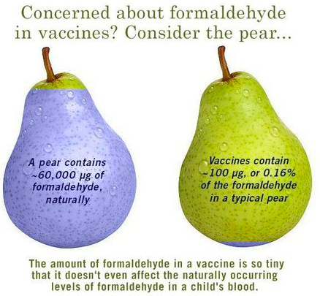
LES VACCINS POUR LA GRIPPE CONTIENNENT QUOI?
LÉCITHINE
FORMALDÉHYDE
Notes:
Lécithine: lipide phosphoré utilisé comme additif alimentaire et que l’on trouve dans le jaune d’œuf ou le soja,
Le formaldéhyde est un toxique mais aussi retrouvé naturellement dans certains aliments et dans notre corps → tout est une question de dose. Il est utlisé pour inactiver les composants des vaccins.

Slide 58
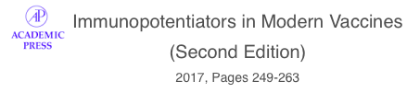
LES VACCINS POUR LA GRIPPE CONTIENNENT QUOI?
MF59
  Fluad® adjuvant MF-59 (pour les >65 ans) :
    Squalène (9.75 mg): lipide produit naturellement par les humains (dans le sébum humain) et intermédiaire essentiel dans la biosynthèse du cholestérol, des hormones stéroïdes et de la vitamine D
    Trioléate de sorbitane (1,175 mg)→ stabilisant/émulsifiant produit depuis le sorbitol (sucre du sorbier) et l'acide oléique (huile d’olive) et digéré comme une graisse normale.
    Acide citrique (0,04 mg): jus de citron
    Citrate de sodium (0,66 mg): sel de l’acide citrique (jus de citron) régulateur de l'acidité, émulsifiant, séquestrant et stabilisant
    Polysorbate 80 (1,175 mg): émulsifiant, controversé car connu pour être toxique à haute dose (cancérigène, repro- toxique, fœto- toxique , allergisant) mais inoffensifs dans les proportions utilisées dans les vaccins…
Pour les curieux:
http://www.additifs-alimentaires.net

Slide 59
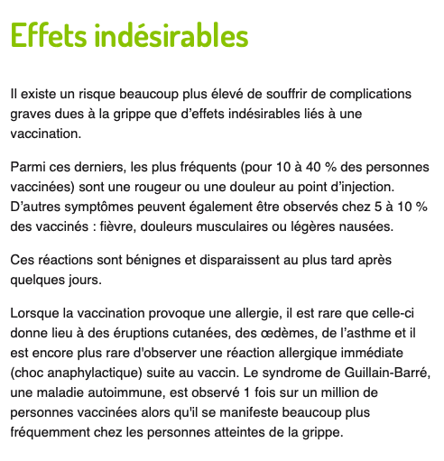

INFORMER DES EFFETS INDESIRABLES PREVISIBLES

Slide 60
QUESTIONS-RÉPONSES - Infovac®
Comment expliquer à mes patients qu’il faut refaire le même vaccin contre la grippe que celui qu’ils ont eu l’année dernière ??
La raison est simple : la protection contre la grippe ne dure pas plus de quelques mois :
Parce que les vaccins ne contiennent pas d’adjuvant (sauf le Fluad®) pour augmenter/prolonger suffisamment les réponses vaccinales.
Parce que les personnes âgées ou malades répondent moins bien - et donc sont moins longtemps protégées – même par la vaccination même adjuvantée. Pour rester protégé, il est donc nécessaire de revacciner même si les souches circulantes ne changent pas…
Penser aussi à vacciner l’entourage familial → le proposer en per- et post-partum dans toutes les maternités!

Slide 61
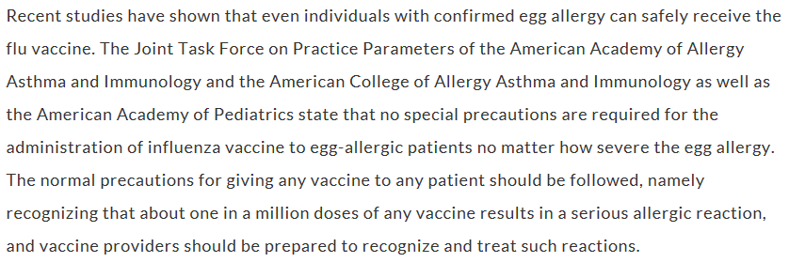

Quel risque de vacciner un patient pour la grippe qui est allergique aux œufs ??
Les sujets avec une réaction anaphylactique à l’oeuf peuvent également être vaccinés sans risque – le contexte émotionnel recommandant peut-être une vaccination dans une institution (clinique ou policlinique) offrant une prise en charge optimale en cas de réaction – très improbable…
Questions-réponses- Infovac (Suisse)

Slide 62
TRAITEMENT
MEDICAMENTEUX

Slide 63
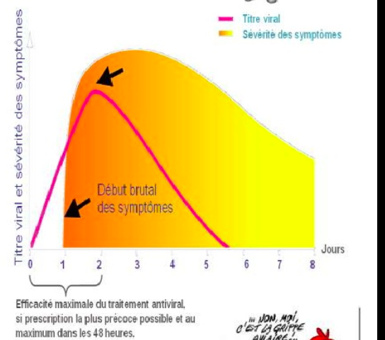
  TRAITEMENT ANTI VIRAL

Slide 64
TRAITEMENT ANTI VIRAL

Slide 65
QU’ATTENDRE DES ANTI VIRAUX
OSELTAMIVIR
Diminution des
  Complications respiratoires nécessitant une antibiothérapie (RR 0,56)
  Des hospitalisations (RR 0,37).
Prévenir le patient de l’augmentation significative des effets secondaires digestifs:
  Nausées (RR 1,6)
  Vomissements (RR 2,43).
Rev Med Suisse, vol 11, 576
La chimio prophylaxie n’est pas ne contre-indique pas ni ne remplace la vaccination.

Slide 66
Pediatrics 2018;142;
Oseltamivir (Tamiflu®) cp ou sirop
  = 1er choix (→ bloc la neuraminidase)
  Per os
  EI: nausées, vomissements
Zanamivir (Relenza®) ! inhalé!
  Dès 5-7 ans
  CI :Si maladie chronique pulmonaire (risque de bronchospasme)

Slide 67
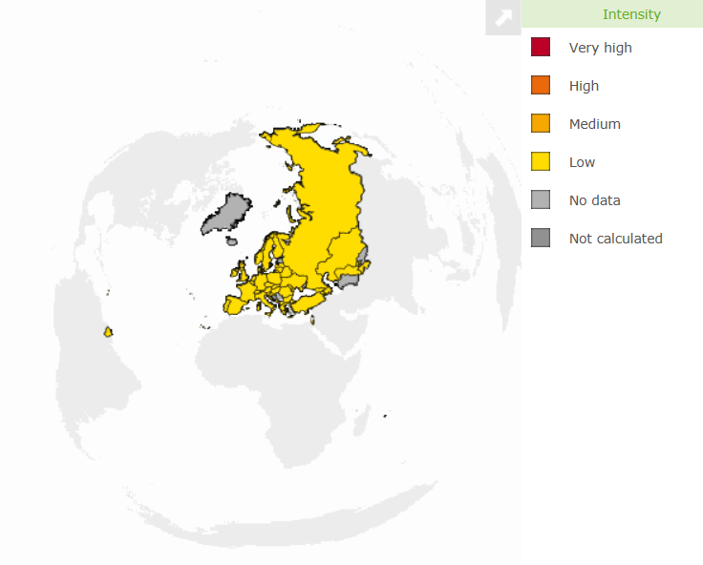


  OUTILS DE SURVEILLANCE POUR LE MEDECIN
GOOGLE: GRIPPE OFSP → Grippe saisonnière – Point de la situation - BAG - Admin.ch
http://flunewseurope.org/
https://www.hug-ge.ch/laboratoire-virologie/epidemiologie-virus-respiratoires

Slide 68

MERCI POUR VOTRE ATTENTION

Slide 69

SE VACCINER MAIS AVEC QUOI?
Infections aviaires
  H5N8 (aviaire 2016) n’est à ce jour pas transmissible à l’homme
  H5N1 et le H7N9 par contre infectent respectivement les hommes jeunes et séniors → Pourquoi cette spécificité sur les âges?
2 catégories d’hémagglutinine.
  La 1ère sur les virus de types H1, H2 et H5
  La 2ème sur les virus de types H3 et H7
H1, H2, H5
De 1918 et 1957, H1N1 est la souche dominante
Dès 1968, H3N2 est la souche dominante hormis avec quelques exceptions notables lors des retours du H1N1, lors des pandémies de 1977 et 2009 →Les gens nés avant 1968 sont bien protégés contre les infections sévères dues aux souches H5N1, mais nettement moins contre celles provoquées par le H7N9.
Forme 1
La première infection dans petite enfance donne une protection partielle à vie.
HA
Forme 2
H3, H7
Grippe espagnole
Grippe asiatique
Grippe Hong Kong

